Slide 1
TUGAS M10 KNOWLEDGE DISCOVERY TEXT MINING STUDI KASUS Ni Putu Devira AM 1120800012 S2 Elektro 2020

Slide 2
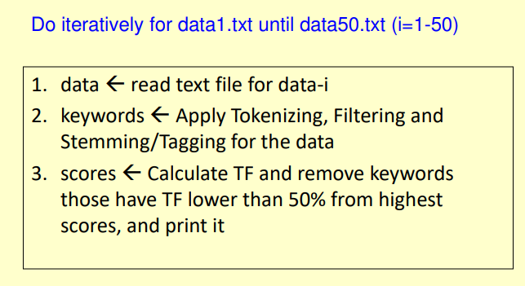
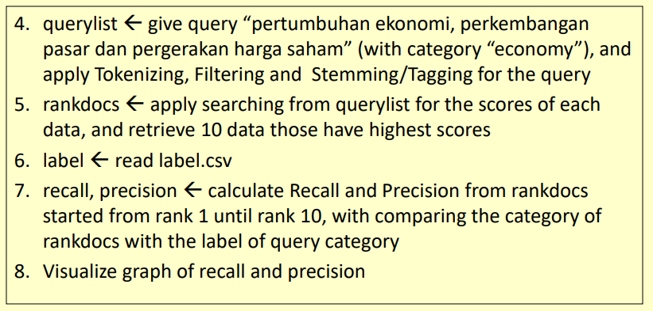
SOAL

Slide 3
PERALATAN
Laptop/PC
Software Anaconda (Python)
Data set (Berita & Label)

Slide 4
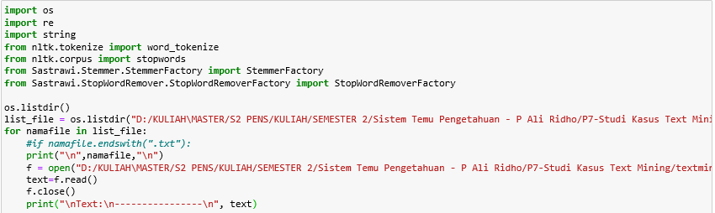
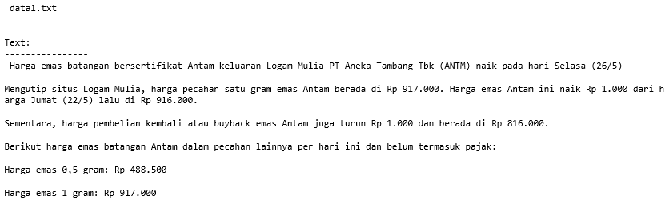
LANGKAH 1 – Membaca Data 1-50

Slide 5
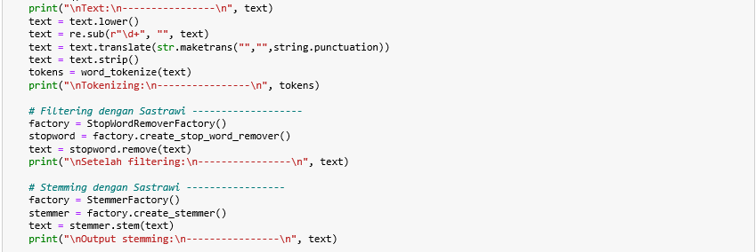
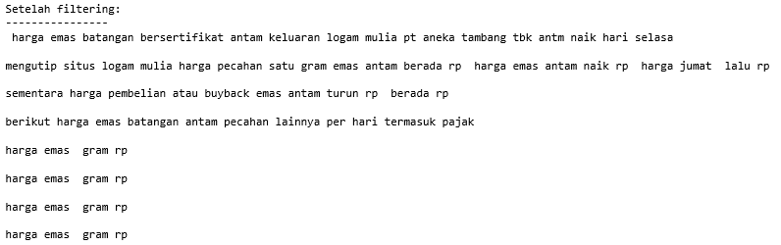
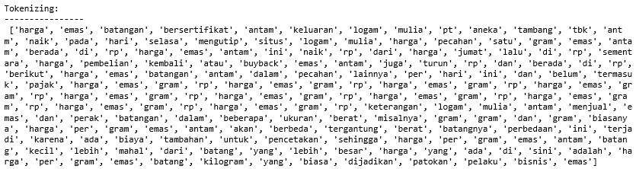
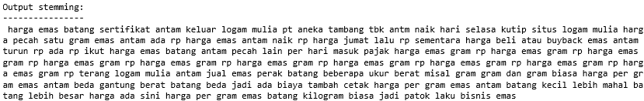
LANGKAH 2 – Melakukan Tokenizing, Filtering & Stemming Data

Slide 6
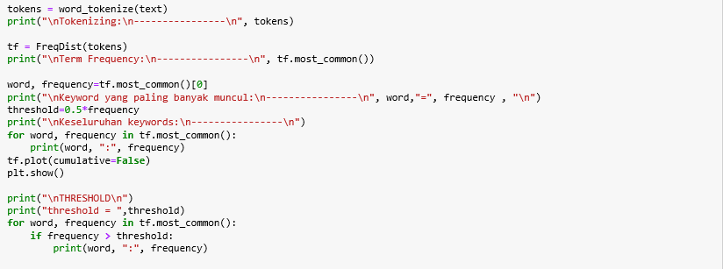
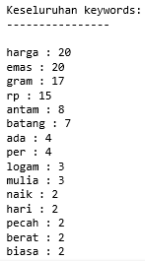
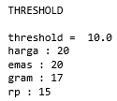
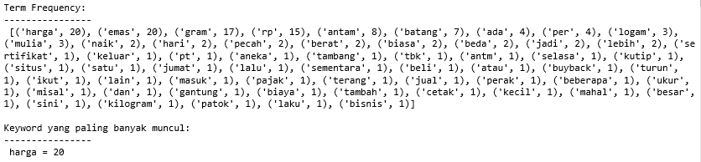
LANGKAH 3 – Menghitung skor Term Frequency (TF)
Dengan Threshold TF = 50%*Freq Tertinggi

Slide 7
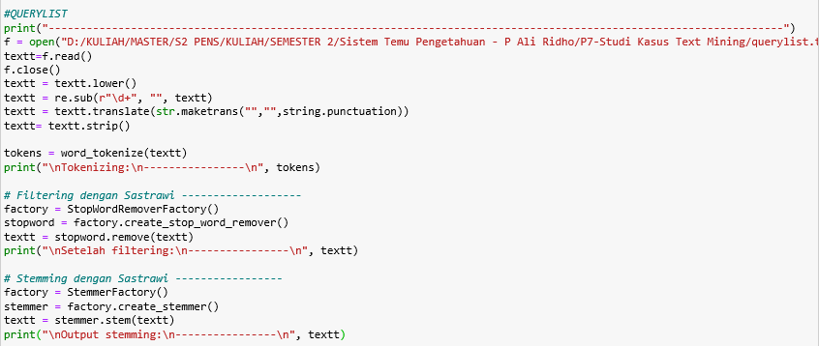
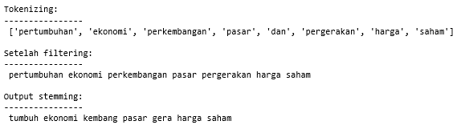
LANGKAH 4 – Memberi Query

Slide 8
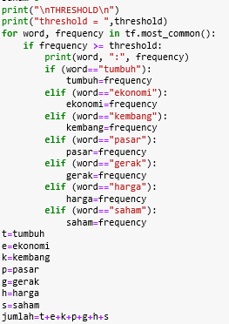

LANGKAH 5 – Memilih beberapa data dari jumlah yg masuk Querylist terbanyak

Slide 9
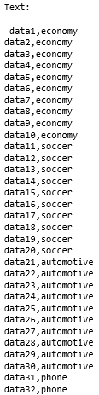
LANGKAH 6 – Menginputkan label

Slide 10


LANGKAH 7 – Menghitung Recall & Precision
Contoh salah satu hasil perhitungan:

Slide 11

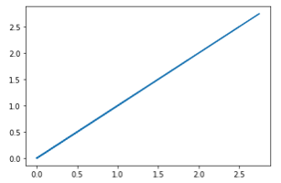
LANGKAH 7 – Memplot Grafik Recall & Precision

Slide 12
ANALISA
Penggunaan Text Mining dapat membantu pencarian kata dalam dokumen, seperti yang diaplikasikan secara sederhana dalam praktikum ini. Proses dalam penyelesaiannya meliputi Tokenizing, Filtering, dan Stemming.
Untuk melihat kinerja dari algoritma yang sudah dibuat dalam praktikum Text Mining, digunakan perhitungan Recall dan Precision. Dimana Recall adalah Tingkat keberhasilan sistem dalam menemukan Kembali informasi, sedangkan Precision adalah tingkat ketepatan antara informasi yang diminta pengguna.
Untuk testing, dapat diiberikan sebuat querylist. Dalam kasus pada praktikum ini, diberikan querylist yaitu “pertumbuhan ekonomi perkembangan pasar pergerakan harga saham”
Bahasan dalam praktikum kali ini yaitu Text Mining pada pengaplikasian Pencarian kata dalam dokumen, memiliki tahapan yatu proses mengatur dan Menyusun data dengan cara tertentu sehingga dapat menjadi sasaran analisis. Melakukannya dengan melibtakan penggunaan teknologi natural language processing, dan disini menggunakan beberapa library untuk menyelesaikan tugasnya, seperti sastrawi untuk Menyusun kata dalam Bahasa Indonesia sehingga menjadi yang diharapkan dan lain sebagainya.

